Slide 1
1 AC
3
Chapitre 2
Digestion et alimentation saine
Tâche 1
Identifier les étapes de la digestion et leurs résultats chez l’Homme.

Slide 4



Slide 5

Chapitre 1: Digestion et alimentation saine
Séquence 1: Digestion et absorption
Tâche 1
Identifier les étapes de la digestion et leurs résultats chez l’Homme.
Tâche 2
Formuler une hypothèse et élaborer un protocole expérimental de la digestion chimique
Tâche 3
Mettre en œuvre un protocole expérimental de la digestion de l’amidon par la salive
et tirer une conclusion
Tâche 4
Décrire le rôle des villosités dans l’absorption intestinale
Séquence 2: Alimentation saine

Slide 6
Tâche à réussir
La tâche à réussir pendant la séance :
Identifier les étapes de la digestion et leurs résultats chez l’Homme.
Mécanique
Chimique
Enzyme
Nutriment
Aliment
Bol alimentaire /Chyme / chyle
Notions clés
Stratégies et outils didactiques
Une phase préparatoire permet de réduire la charge cognitive en réactivant les connaissances relatives à l’appareil digestif et aidant à l’élève à relever ses représentations sur l’appareil digestif.
Le modelage mis en place vise à stabiliser les notions de digestion mécanique et chimique en explicitant les types d’actions et leurs résultats à chaque niveau du tube digestif.
La tâche principale consiste à compléter un schéma de synthèse. La tâche de complétion engage alors les élèves dans une organisation active des connaissances, favorisant un encodage durable des relations entre organes, actions digestives et transformations de l’aliment.
Les outils mobilisés : Un schéma à compléter.
Eléments de feedback
Pendant le feedback, attirer l’attention des élèves sur les erreurs fréquentes :
Différencier entre tube digestif et appareil digestif pour mettre en valeur le rôle chimique du pancréas et du foie dans la digestion.
L’action chimique est la digestion proprement dite. L’action mécanique facilite la digestion chimique.

Slide 7
Le feedback ne doit pas être un jugement sur l’élève ni sur ses capacités
Le feedback est une opportunité d’apprentissage pour les élèves en exploitant des erreurs ou de bonnes réponses
Le feedback permet aux élèves d’être conscients des critères de réussite d’une tâche
Le feedback encourage les élèves à identifier les erreurs à ne pas reproduire, ou alors les bonnes pratiques à renforcer
Demander aux élèves de justifier leurs réponses et de verbaliser leur raisonnement
Donner des feedbacks aux élèves de manière instantanée à chaque fois que l’occasion se présente (ne pas laisser passer des erreurs)
Donner un feedback spécifique, détaillé et objectif aux élèves:
  « Voici pourquoi c’est une bonne réponse »; « Voici ce que tu as bien fait … »
  « Voici pourquoi c’est une réponse incomplète. Voici l’erreur »
Ne pas donner de feedback ou donner du feedback de manière occasionnelle seulement
Donner un feedback générique sans préciser pourquoi: « Bien »; « C’est faux » ; « Excellent »
Porter un jugement de valeur sur l’élève: « Tu es intelligent »; « Tu es paresseux »; …
S’adresser uniquement à l’élève concerné
« Banque des pratiques pédagogiques efficaces »

Slide 8
10 min
10 min
10 min
10 min
10 min
05 min

Slide 9
10 min

Slide 10

Bonjour! Prêts pour démarrer notre séance? Allons-y!

Slide 11
2 min

Slide 12



Qui peut me rappeler la signification de ces icônes?
Demander à 3 élèves au hasard

Slide 13
Parfait !!
Demander à 3 élèves au hasard
Je participe activement.
Je lève la main pour participer
Je prête attention quand l’enseignant parle
Je prête attention quand d’autres camarades répondent à l’enseignant

Slide 14

Voici une situation en classe. Que remarquez-vous ? Ce comportement est-il approprié ? Pourquoi ? Que faudrait-il améliorer ou changer ?
Demander à 3 élèves au hasard en justifiant leurs réponses

Slide 15
C’est un mauvais comportement. L’élève n’est pas attentif.
L'élève est distrait pendant l'explication : il regarde ailleurs et ne prête pas attention à l'enseignant.

Slide 16

Voici le comportement attendu.
La concentration passe aussi par le corps.
Changer de posture envoie un signal d'alerte au cerveau pour l'inciter à écouter.

Slide 17
3 min

Slide 18

L’enseignant contrôle les réalisations d’un échantillon d’élèves avant de passer à la correction au tableau.

Slide 19
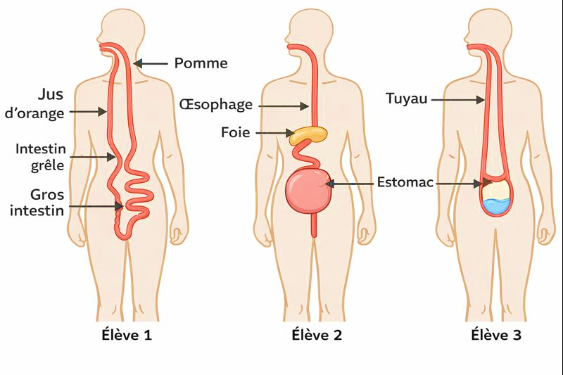
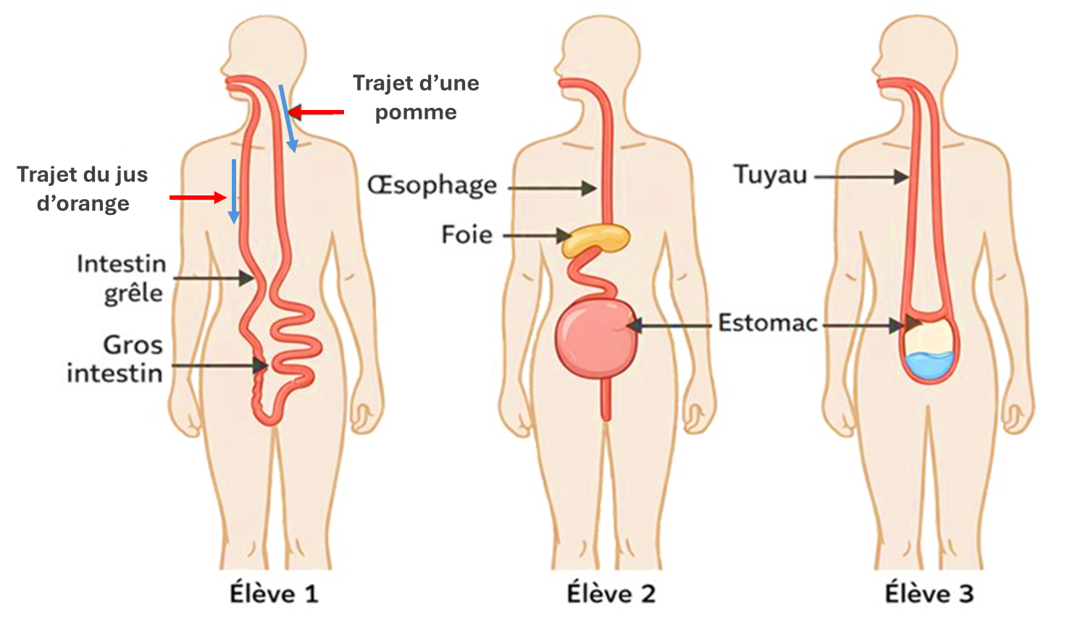
Commençons par voir comment vous imaginez notre appareil digestif جهازنا الهضمي.
Observez les dessins ci-dessous de trois élèves 1, 2 et 3 de primaire (9 ans) . À votre avis, lequel des dessins est correcte ?
Inciter les élèves à exprimer leurs choix pour réactiver leurs représentations concernant l’appareil digestif.
Trajet d’une pomme
Trajet du jus d’orange

Slide 20
3 min

Slide 21

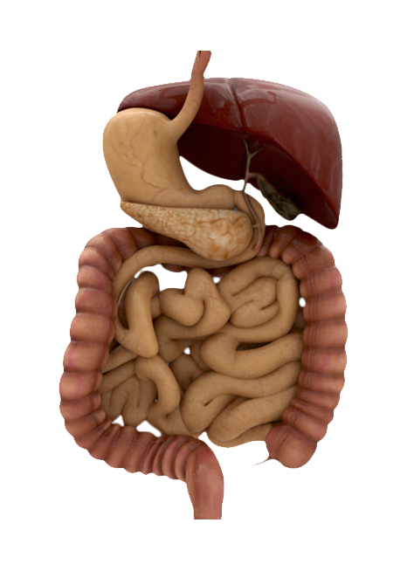
Pour vous rappeler de l’organisation de l’appareil digestif, répondez à cette première question.
Sur leur ardoise, les élèves écrivent chaque numéro avec le nom correspondant ou l’ensignant.e désigne quelques -uns pour répondre oralement.
1- Complétez la légende du schéma ci-dessous:
L’appareil digestif est composé de :
Œsophage
……………………..
1
2
……………………..
3
……………………..
4
……………………..
Intestin grêle
Anus

Slide 22

Parfait ! Voici la réponse, le pancréas et le foie ne font pas partie de l’appareil digestif c-à-d; ils ne reçoivent pas d’alimentation.
Inviter les élèves à passer au tableau.
L’appareil digestif est composé de :
Œsophage
Foie
1
2
Estomac
3
Pancréas
4
Gros intestin
Intestin grêle
Anus

Slide 23
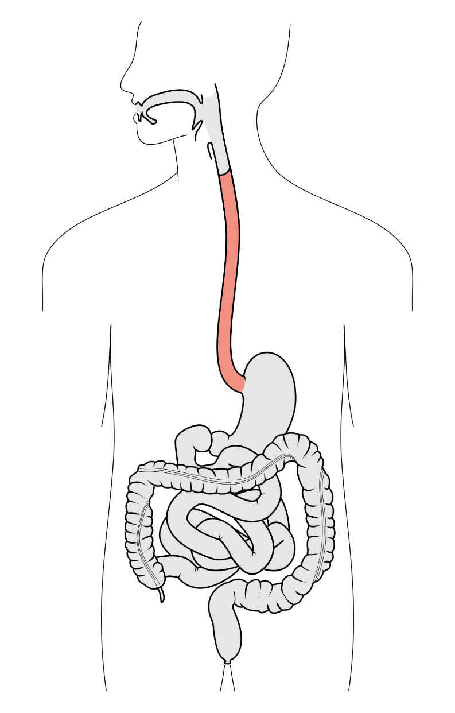
Voici une deuxième question.
Sur leur ardoise, les élèves écrivent chaque numéro avec la lettre correspondante ou l’ensignant.e désigne quelques -uns pour répondre oralement.
2- Désignez dans le schéma ci-contre :
Les organes de l’appareil digestif qui ne sont pas représentés :
1
Le pancréas
2
L’estomac
3
Les glandes salivaires
4
L’intestin grêle
5
Le gros intestin
6
Le foie

Slide 24
Parfait ! Il y a trois organes qui ne sont pas représentés : le pancréas, les glandes salivaires et le foie.
Inviter les élèves à passer au tableau.
Les organes de l’appareil digestif qui ne sont pas représentés :
1
Le pancréas
2
L’estomac
3
Les glandes salivaires
4
L’intestin grêle
5
Le gros intestin
6
Le foie

Slide 25
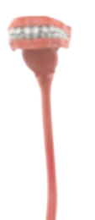
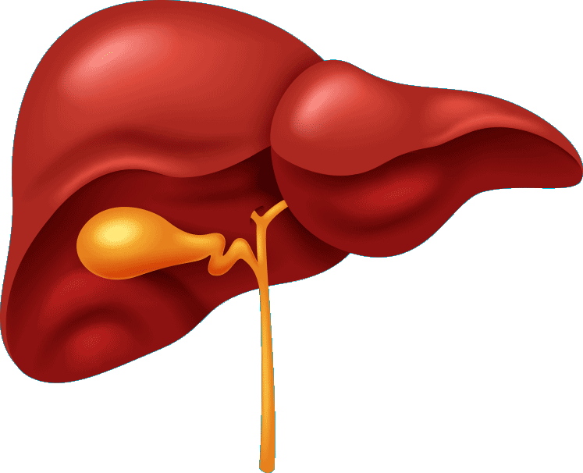
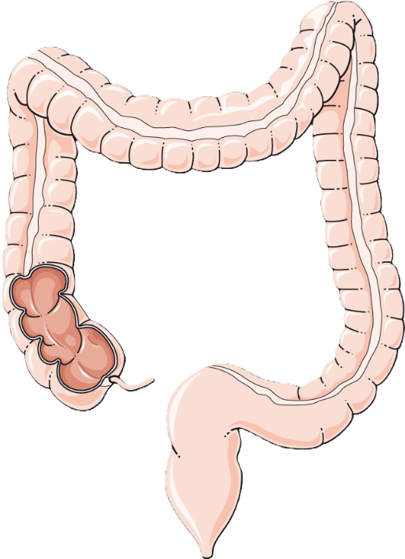
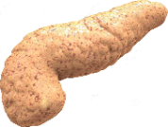
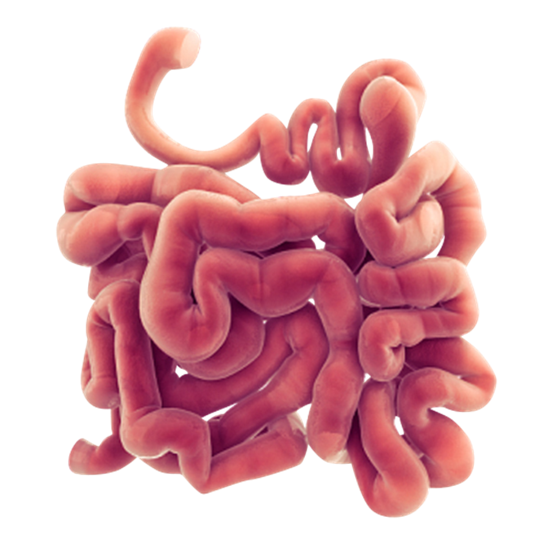
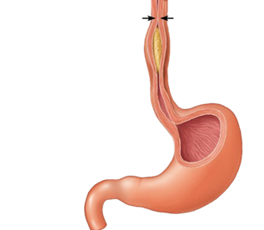
Il ne suffit pas de connaitre les noms des organes de l’appareil digestif, mais il faut aussi connaitre comment ils sont organisés.
Sur leur ardoise, les élèves écrivent les numéros par ordre pour obtenir l’appareil digestif organisé.
3- Réorganisez les numéros ci-dessous pour constituer un schéma :
L’ordre des organes de l’appareil digestif est :
2
5
4
1
3
6

Slide 26
Voici l’ordre des organes de l’appareil digestif.
Cliquer sur les organes pour obtenir l’appareil digestif organisé.
L’ordre des organes de l’appareil digestif est :
2
5
4
1
3
6

Slide 27
Activité préparatoire
5 min

Slide 28
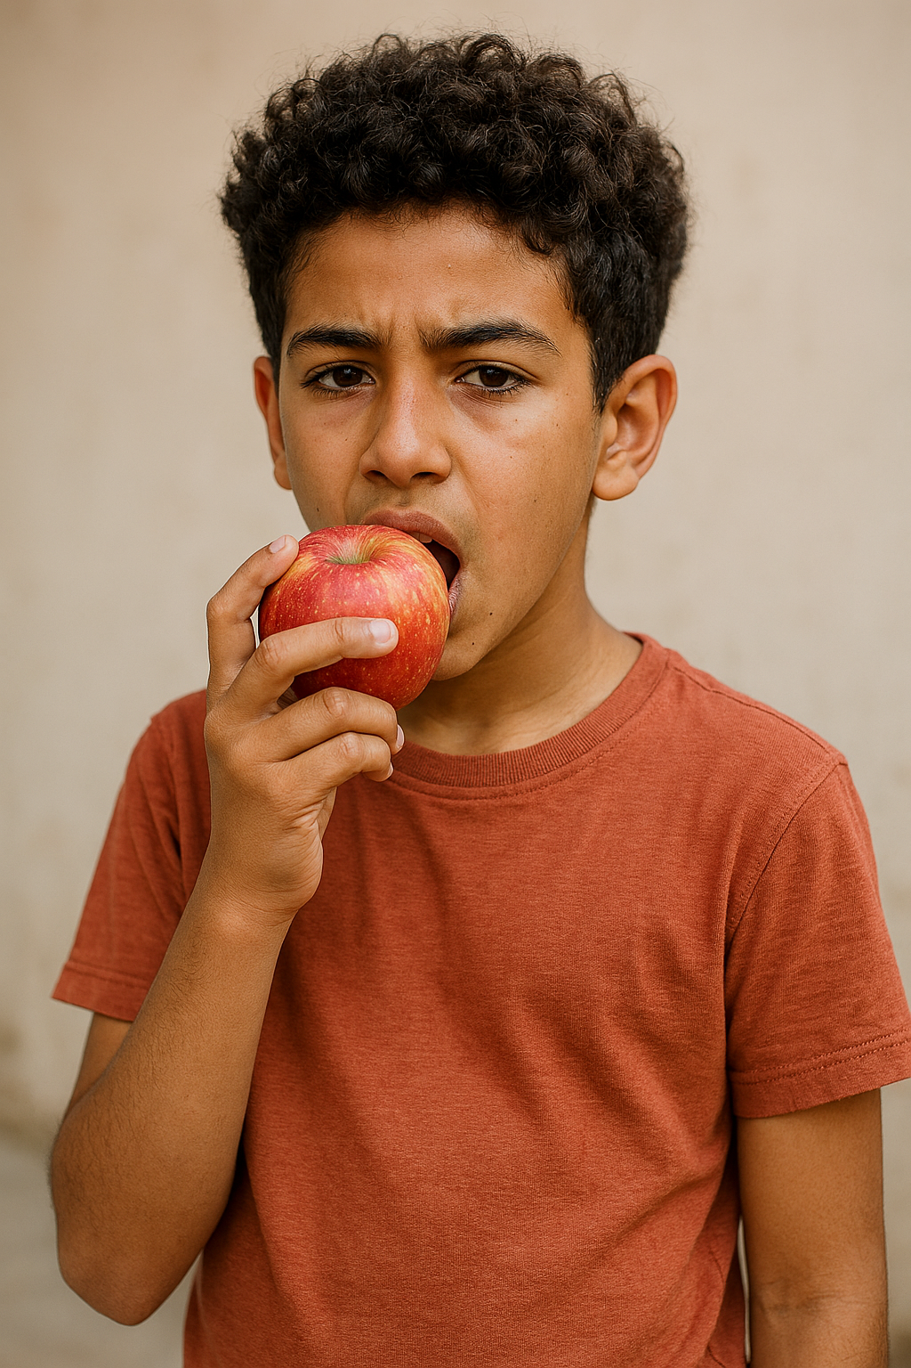
Observez l’image, que fait l’enfant ? Quel est le devenir de la pomme ?
Attirer l’attention des élèves sur le fait que la pomme va subir une transformation totale en passant par le tube digestif et que le résultat sont des substances qui vont nourrir l’organisme.

Slide 29
2 min

Slide 30
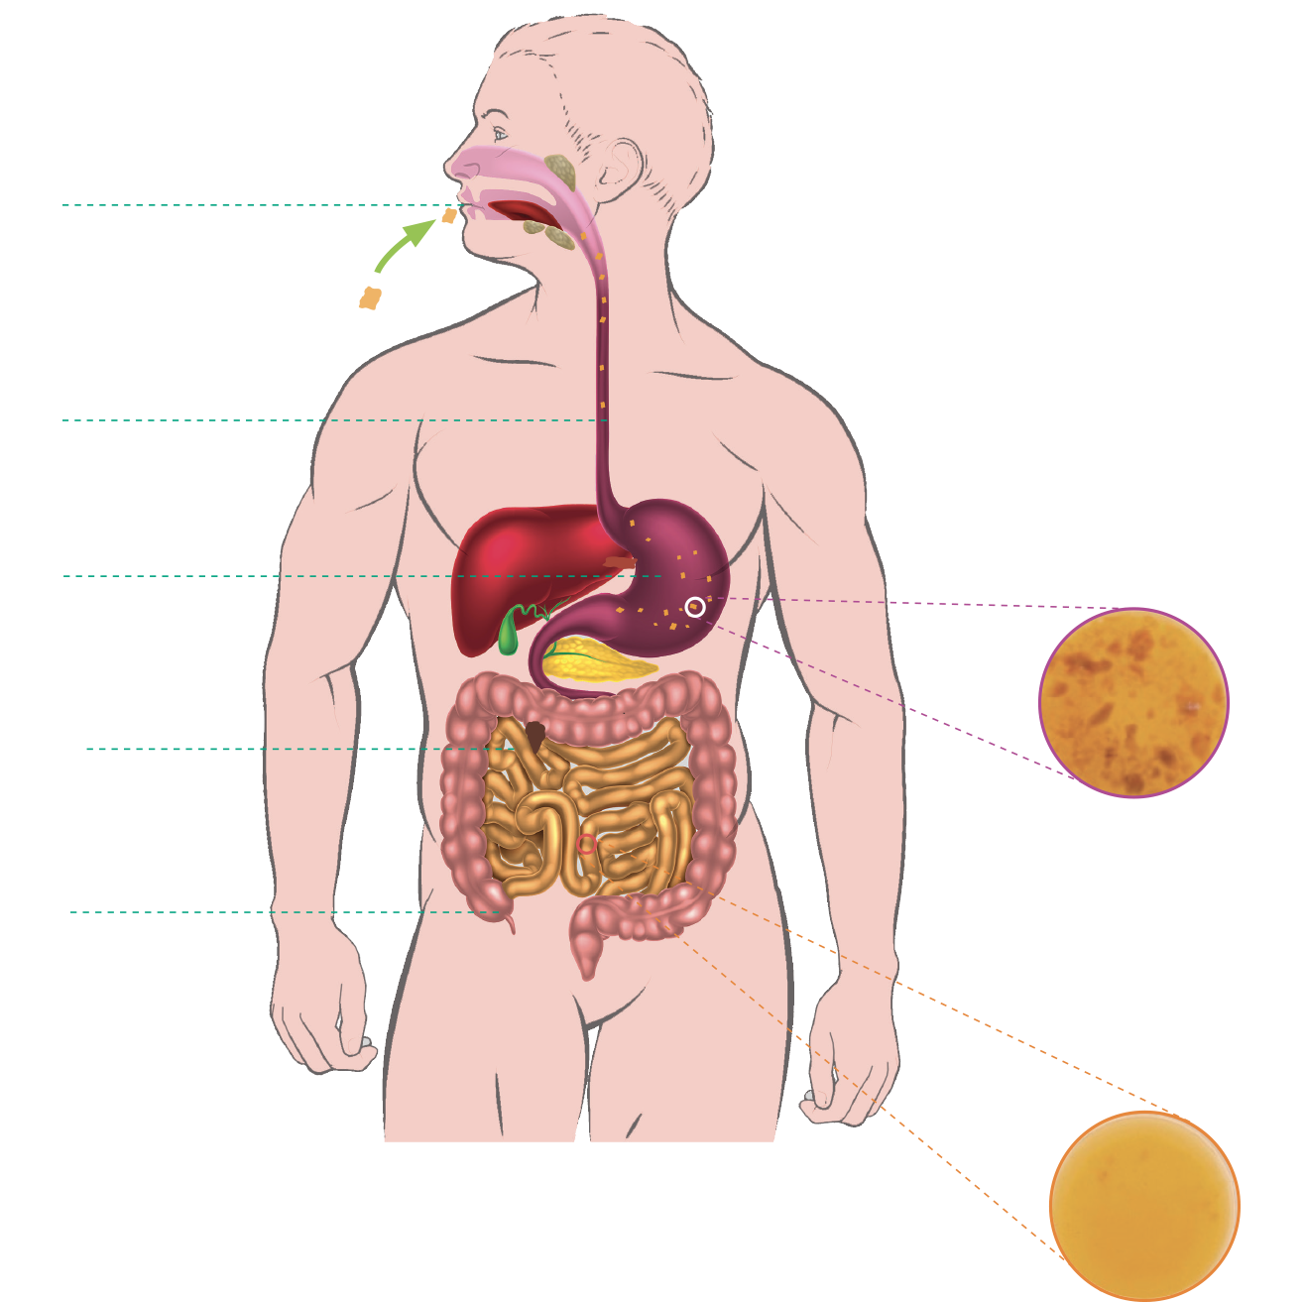
A la fin de cette séance, vous serez capables de :
Identifier les étapes de la digestion الهضم et leurs résultats chez l’Homme.

Slide 31
10 min

Slide 32
3 min

Slide 33
Je commence par définir la digestion.
Digestion الهضم
C’est la transformation des aliments complexes مركبةen aliments simples appelés nutriments.
Elle est assurée par l’appareil digestif.
Digestion
Lait
Nutriments

Slide 34
Je précise aussi que la digestion se fait par deux actions : mécanique et chimique.
Faire appel à une analogie pour différencier entre l’action mécanique et l’action chimique. Exemple : laver le linge fait appel à des actions mécanique ( frottement , essorage,….) et des actions chimiques ( le détergent)
Digestion
Action mécanique
Action chimique
→ se fait essentiellement par le mouvement.
→ se fait par des substances actives appelées enzymes.

Slide 35
7 min

Slide 36
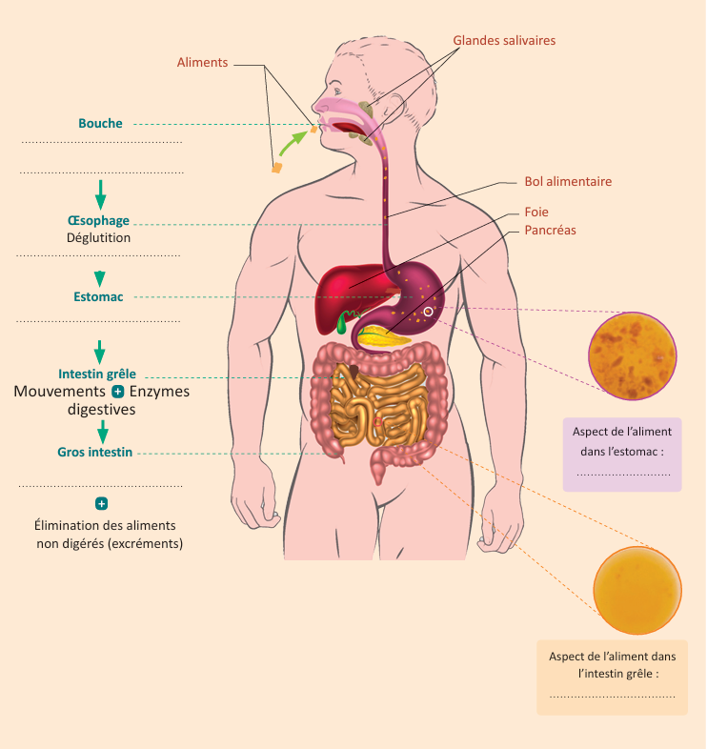
Voici la tâche qu’on me demande de réaliser. On me donne un schéma concernant les étapes de la digestion. Et on me demande de le compléter en précisant l’action mécanique et chimique pour chaque étape et le résultat de la digestion.
Présenter le document. Lire la consigne. Expliquer s’il y a des mots pas clairs.
Tâche à réussir
Support : Schéma illustrant les étapes de la digestion chez l'Homme
- Complétez le schéma suivant par ce qui convient.

Slide 37
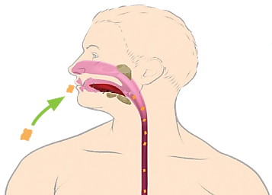
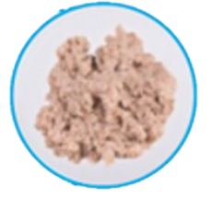
Je commence ma tâche par identifier les actions mécaniques et chimiques que subissent les aliments dans la bouche et leurs résultats.
.
Action mécanique
Action chimique
Mastication مضغ
Enzyme de la salive
+
Brassage تخليط
Aliment
Résultat : Bol alimentaire
Aspect des aliments dans la bouche

Slide 38

Ensuite, je précise ce qui se passe au niveau de l’œsophage.
Action mécanique
Déglutition بلع
Bol alimentaire
Estomac

Slide 39
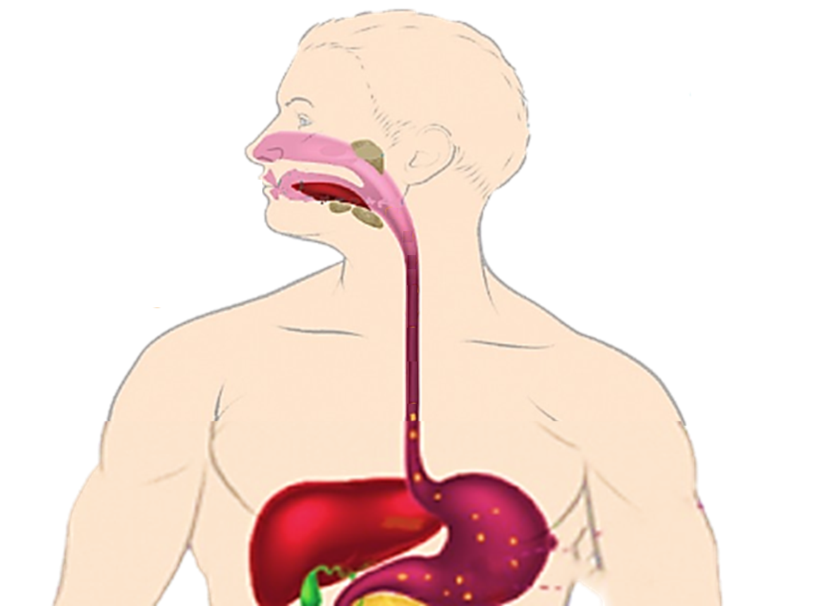
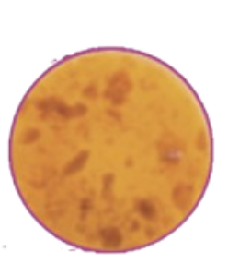
Maintenant voici la digestion mécanique et chimique qui se passe au niveau de l’estomac et son résultat.
Action chimique
Action mécanique
Enzyme
de l’estomac
Brassage = تخليط
Foie
Résultat :Chyme
Mélange des enzymes et des aliments en cours de digestion
Aspect des aliments
dans l’estomac

Slide 40
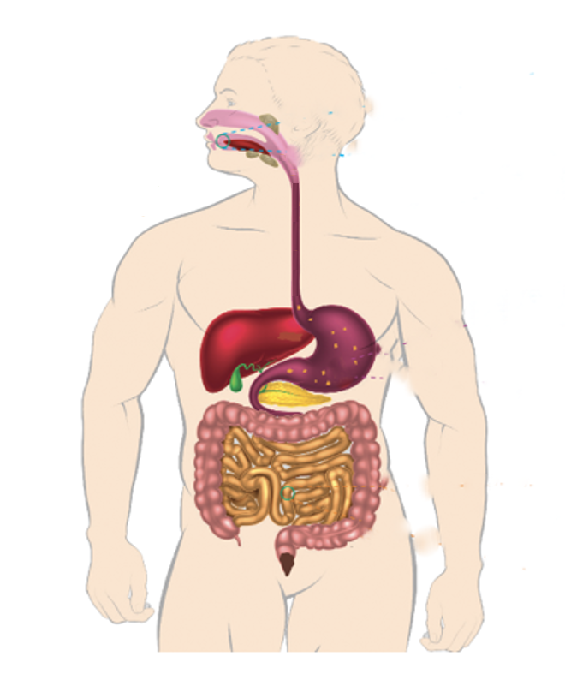
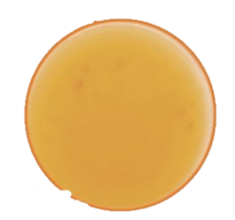
Ensuite j’identifie les actions mécaniques et chimiques dans l’intestin grêle.
Action chimique
Action mécanique
Enzymes de l’intestin grêle
Mouvement
Enzymes de pancréas
La bile
Résultats : les nutriments
Aspect des aliments dans l’intestin grêle
Passe dans le sang
Les aliments non digérés passent dans le gros intestin

Slide 41
Enfin, voici ce qui se passe dans le gros intestin.
Action mécanique
Action chimique
Mouvement
Microbiote: ensemble de microorganismes vivant dans le tube digestif.
Le microbiote participe à la digestion de certains aliments
Absorption de l’eau

Slide 42
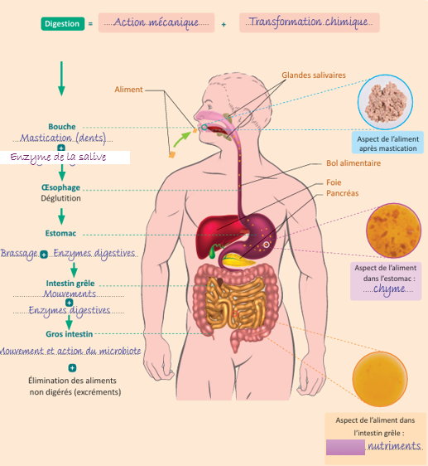
Récapitulons
Donner des exemples pour concrétiser la relation entre la digestion mécanique et la digestion chimique. Par exemple : le brassage au niveau de l’estomac permet de faciliter l’action des enzymes.
La digestion mécanique facilite la digestion chimique.

Slide 43
10 min

Slide 44
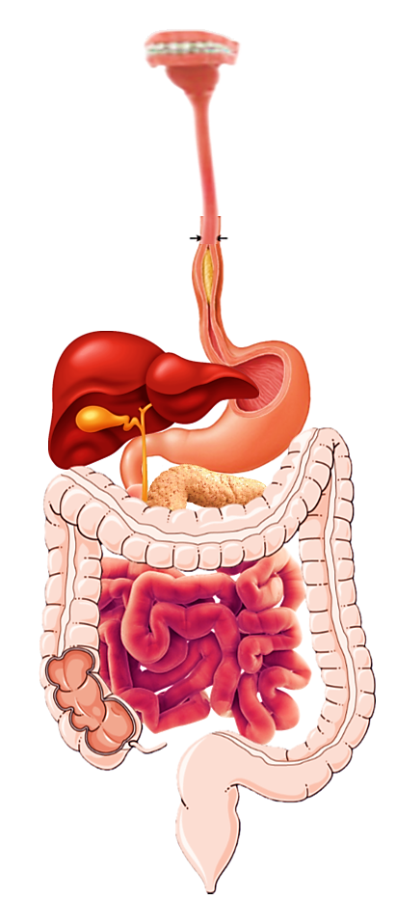
Répondez à la question suivante:
L’enseignant·e clarifie la question et peut utiliser l’alternance linguistique si besoin.
1- Reliez par une flèche :
Chaque action mécanique avec l’organe correspondant.
a
Mastication
b
Brassage
c
Déglutition

Slide 45
Parfait ! La mastication se fait dans la bouche, le brassage se fait essentiellement dans la bouche et l’estomac.
Chaque action mécanique avec l’organe correspondant.
a
Mastication
b
Brassage
c
Déglutition

Slide 46
Observez le schéma de l’appareil digestif et répondez à la question.
2- Choisissez la bonne réponse :
L’action des enzymes du pancréas se fait dans:
a
L’estomac
b
Le gros intestin
c
L’intestin grêle

Slide 47
Le pancréas se relie à l’intestin grêle par une conduite.
Indiquer le passage des enzymes du pancréas vers l’intestin grêle sur le schéma.
L’action des enzymes du pancréas se fait dans:
a
L’estomac
b
Le gros intestin
c
L’intestin grêle

Slide 48
Répondez à la question suivante:
3- Choisissez la bonne réponse :
La bile du foie agit sur les aliments dans :
a
Le foie
b
L’intestin grêle
c
L’estomac

Slide 49
Le foie ne reçois pas d’aliment mais son rôle dans la digestion est principal. Il sécrète la bile qui se déverse dans l’intestin grêle.
La bile du foie agit sur les aliments dans :
a
Le foie
b
L’intestin grêle
c
L’estomac

Slide 50
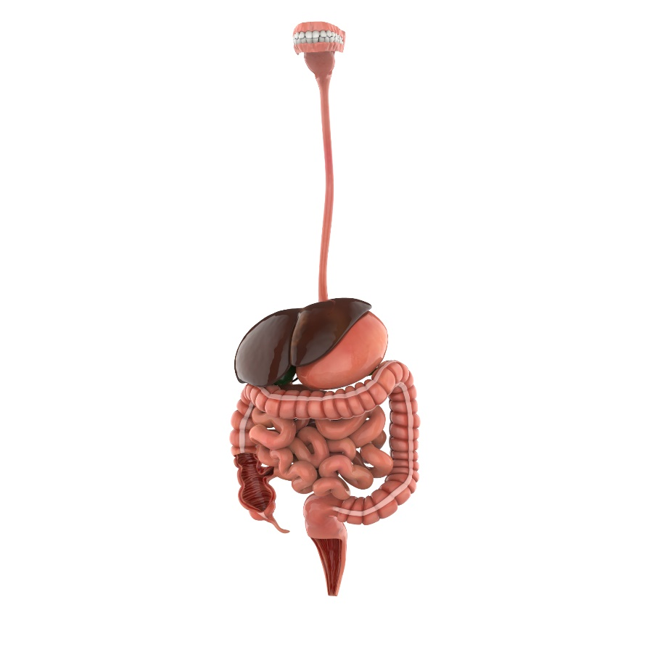
Le schéma ci-dessous montre l’appareil digestif. Répondez à la question suivante.
4- Complétez le schéma ci-dessous :
Les éléments qui assurent les actions chimiques:
Actions chimiques
a
Enzyme de la salive
b
……………………………………
c
……………………………………
c
……………………………………

Slide 51
Les actions chimiques sur les aliments se font par les enzymes et la bile.
Les éléments qui assurent les actions chimiques:
Actions chimiques
a
Enzyme de la salive
b
Enzyme de l’estomac
c
Enzymes de l’intestin + pancréas + bile
c
Microbiote

Slide 52
Les aliments prennent des aspects différents le long du tube digestif. Répondez à la question ci-dessous.
4- Reliez par une flèche :
Chaque organe avec l’aspect des aliments qui lui correspond.
a
La bouche
b
L’estomac
c
L’intestin grêle
Chyme
Nutriments
Bol alimentaire

Slide 53
Le chyle est un mélange des enzymes et des aliments partiellement digérés. Les nutriments obtenus dans l’intestin grêle vont passer dans le sang. Le reste des aliments passe dans le gros intestin.
Chaque organe avec l’aspect des aliments qui lui correspond.
a
La bouche
b
L’estomac
c
L’intestin grêle
Chyme
Nutriments
Bol alimentaire

Slide 54
10 min

Slide 55
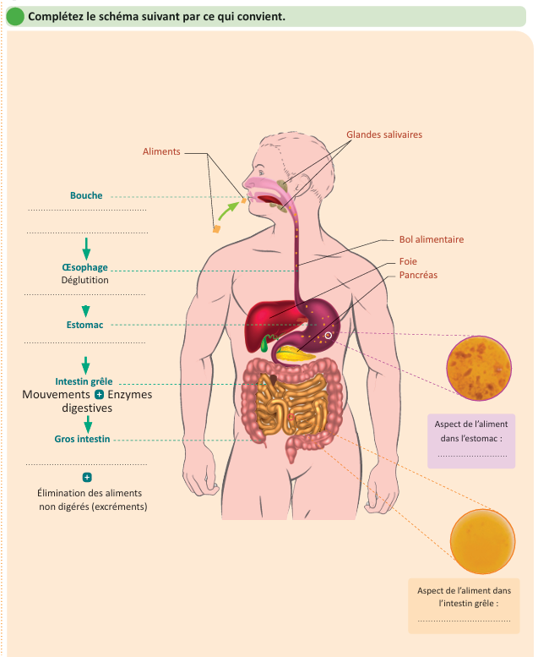
Maintenant, vous allez travailler en binôme. Chacun prend 3 minutes pour réaliser l’activité de la page 7 sur le livret. Ensuite, vous comparez vos réponses en justifiant.
Rappeler aux élèves qu’ils doivent d’abord observer et de repérer les éléments du document avant de réaliser la tâche. Expliquer les mots difficiles.
Page 7

Slide 56

Le temps est terminé.
Temps Écoulé

Slide 57
Correction.
Invitez les élèves à passer au tableau pour rédiger leurs réponses.

Slide 58
7 min

Slide 59


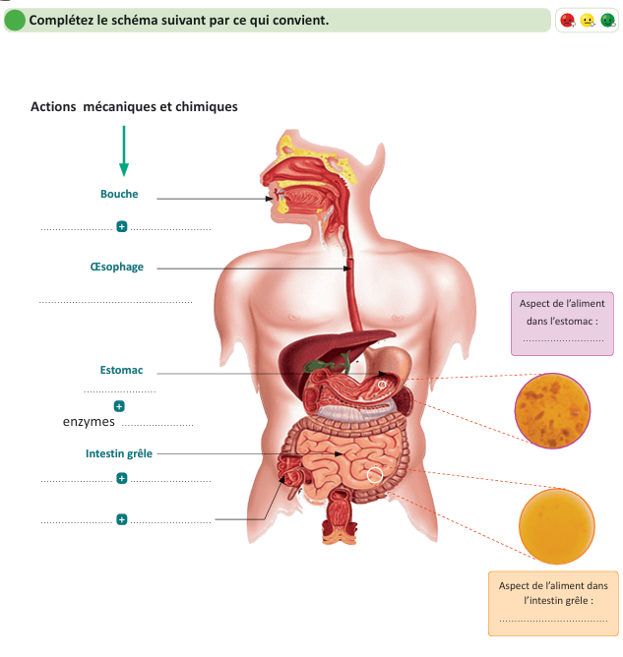
Maintenant, vous allez travailler chacun pour soi; prenez l’activité de la page 8 sur le livret.
Circuler entre les rangs, cibler les élèves en difficultés, Insister sur le travail individuel. Inciter les élèves à demander de l'aide en cas de besoin.

Slide 60
Le temps est terminé.
Temps Écoulé

Slide 61
Correction.
Invitez les élèves à passer au tableau pour rédiger leurs réponses
mastication
Enzyme de la salive
déglutition
Chyme
Brassage
digestives
Mouvement
Enzymes digestives
Mouvement
Action microbiote
Nutriment

Slide 62
Prenez la correction sur vos livrets.
Donner quelques minutes aux élèves pour recopier la correction sur les livrets.
mastication
Enzyme de la salive
déglutition
Chyme
Brassage
digestives
Mouvement
Enzymes digestives
Mouvement
Action microbiote
Nutriment

Slide 63
05 min

Slide 64

Qui peut me dire ce que nous avons appris aujourd’hui?

Slide 65

Avant de finir, faisons un petit résumé ensemble ! Alors, qui peut me rappeler ce qu’on a appris?
L’enseignant donne un rappel de la séance.
Identifier les étapes de la digestion et leurs résultats chez l’Homme.

Slide 66
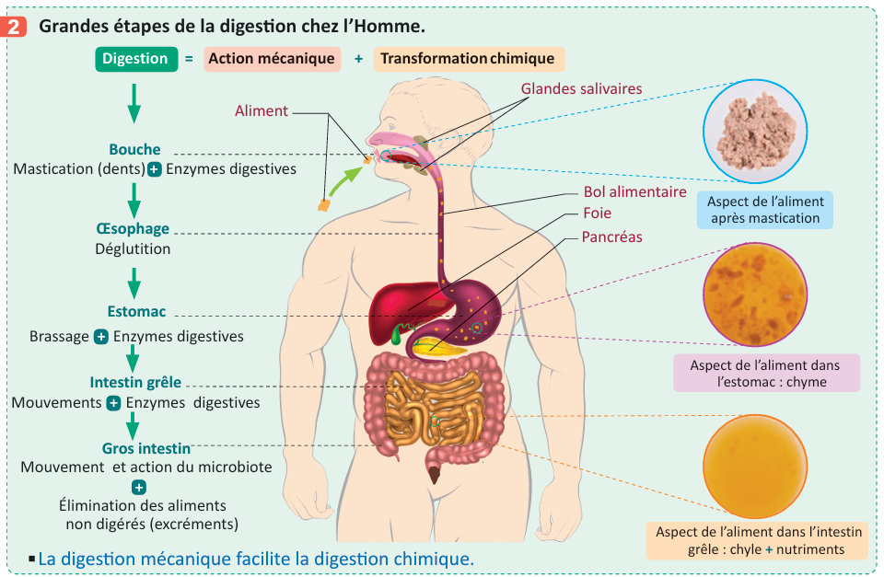
Pour identifier les étapes de la digestion et leurs résultats chez l’Homme, je dois:

Slide 67
Et on termine par cette carte lexicale.
Faire participer les élèves à la lecture de la carte
MA CARTE LEXICALE
Verbes de consigne
Termes thématiques :
Identifier
Ma tâche :
Digestion
Appareil digestif
Identifier les étapes de la digestion et leurs résultats chez l’Homme.
Vocabulaire scientifique
Mécanique
Chimique
Enzyme
Nutriment
Aliment
Bol alimentaire /Chyme / chyle
Structures pour répondre
La digestion mécanique facilite la digestion chimique

Slide 68

C’est la fin de notre séance. N’oubliez pas de réviser votre leçon.
L’enseignant incite les élèves à faire l’exercice à la maison, puis clôt la séance..

